Slide 1
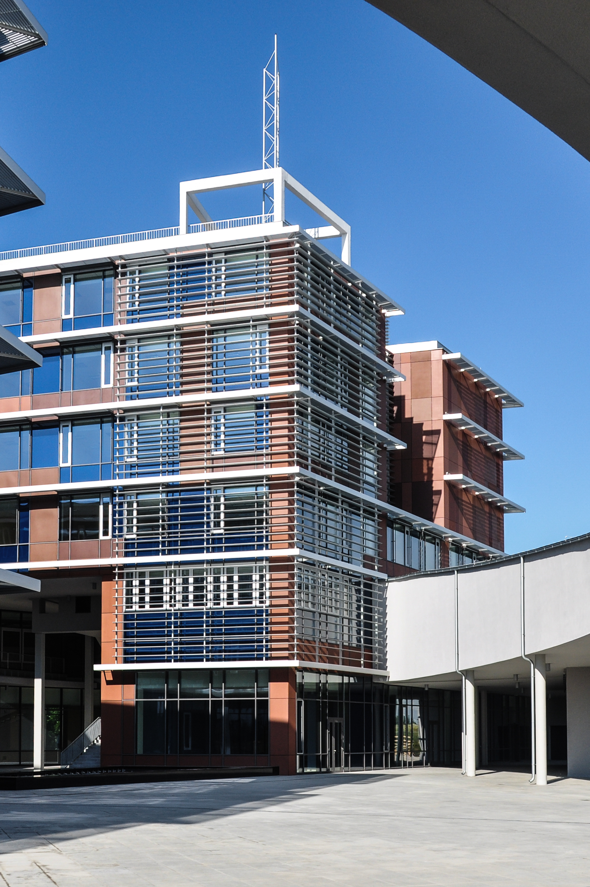
Vítejte na FAVce
Západočeská univerzita v Plzni
Ing. Martin Úbl
10. Duben 2026

Slide 2
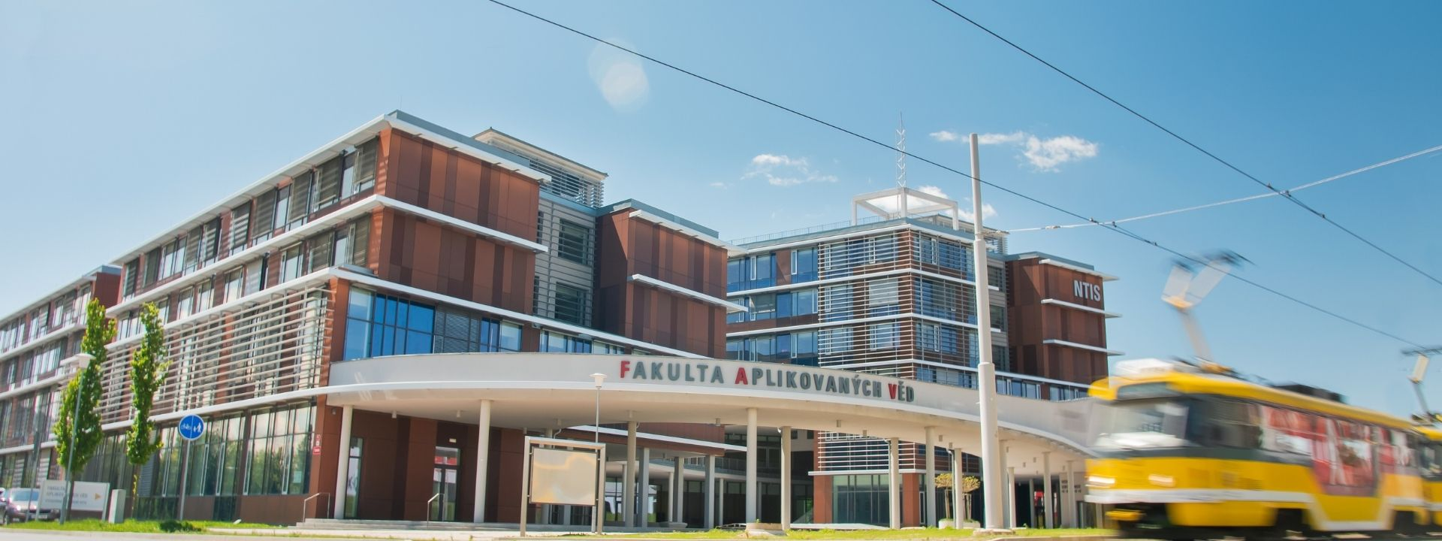
Presentation Tools and Assets
Subtitle if needed…

Slide 3
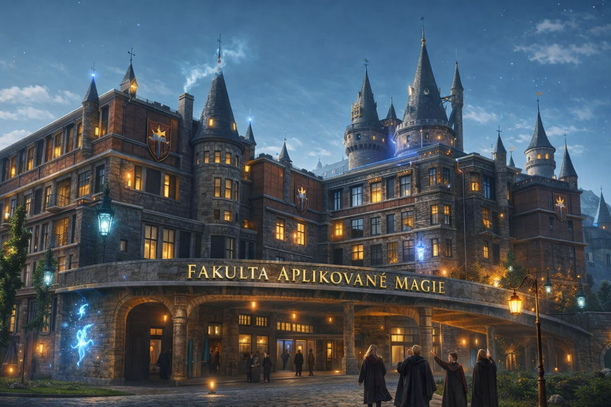
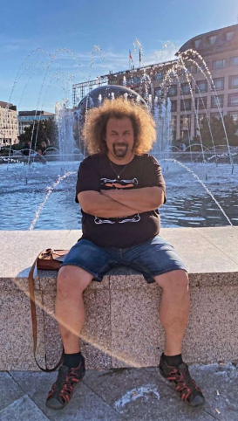
Presentation Tools and Assets
Subtitle if needed…

Slide 4
Co u nás děláme?
Výuka, věda, výzkum

Slide 5

Katedry
Katedra fyziky (KFY)
Katedra geomatiky (KGM)
Katedra informatiky a výpočetní techniky (KIV)
Katedra kybernetiky (KKY)
Katedra matematiky (KMA)
Katedra mechaniky (KME)

Slide 6
Bakalářské studijní programy
Počítačové modelování v mechanice
Matematika a její aplikace
Informační systémy
Informatika
Matematika a finanční studia
Aplikovaná fyzika a fyzikální inženýrství
Softwarové inženýrství
Stavební inženýrství – pozemní stavby
Geomatika
Kybernetika a řídicí technika

Slide 7

Věda a výzkum
Propojení vědy a výzkumu s výukou
  ve většině případů vás učí aktivní vědci
Možnost se zapojit do výzkumu už během studia
  semestrální práce
  bakalářské a diplomové práce
  projekty za kredity
  občas i formou „brigády“ – placená práce na projektu
Možnost se zapojit ještě před započetím studia
  …o tom až za chvíli

Slide 8
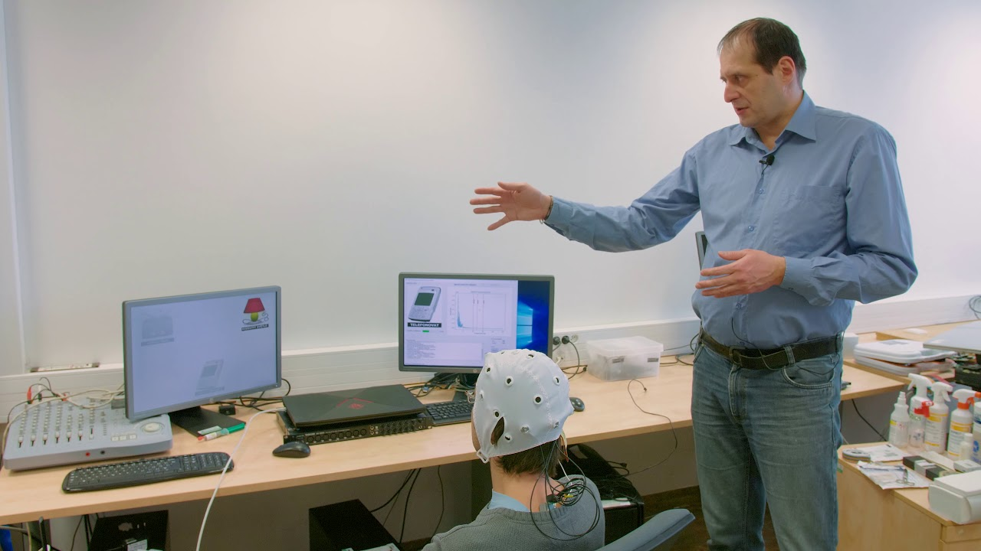

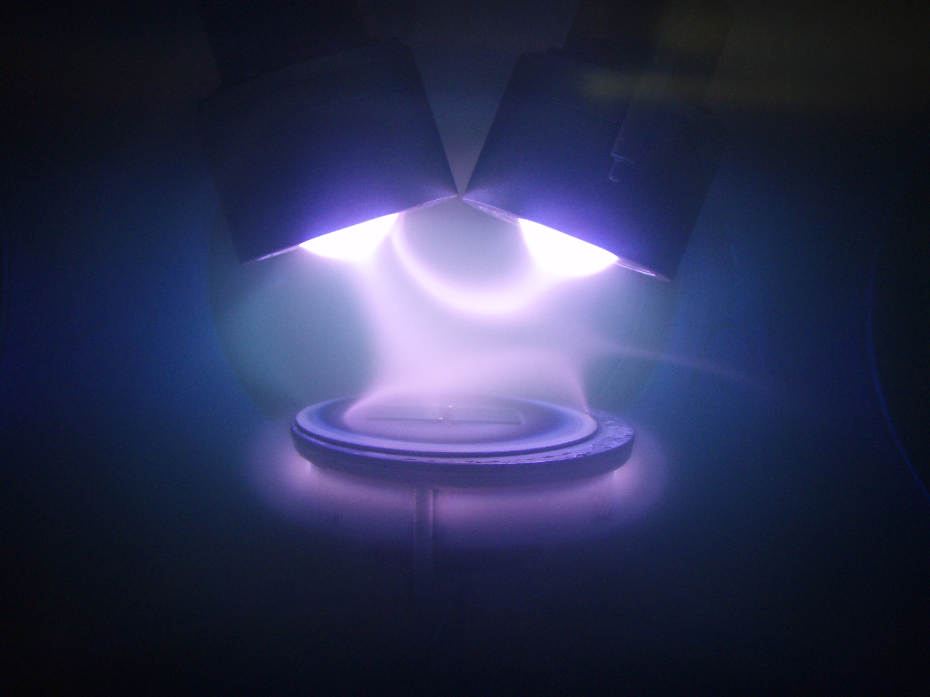
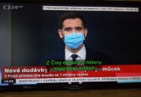
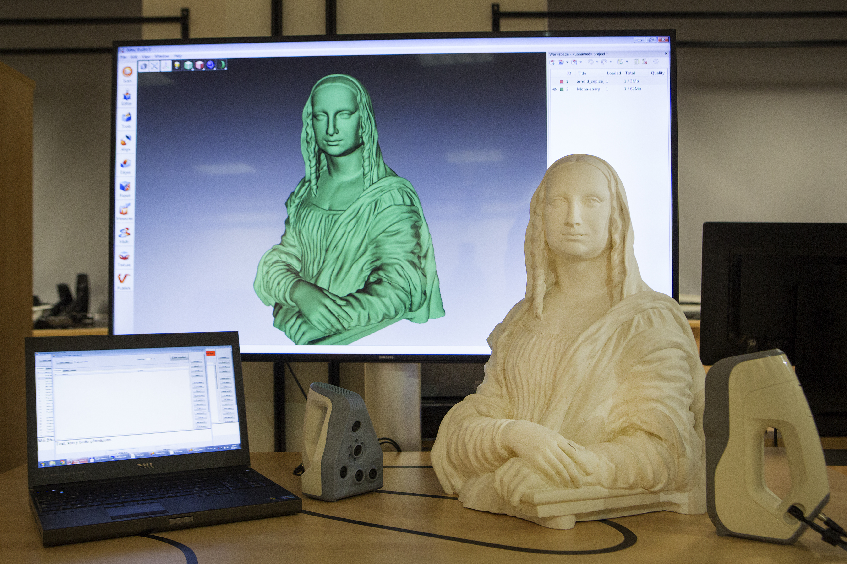
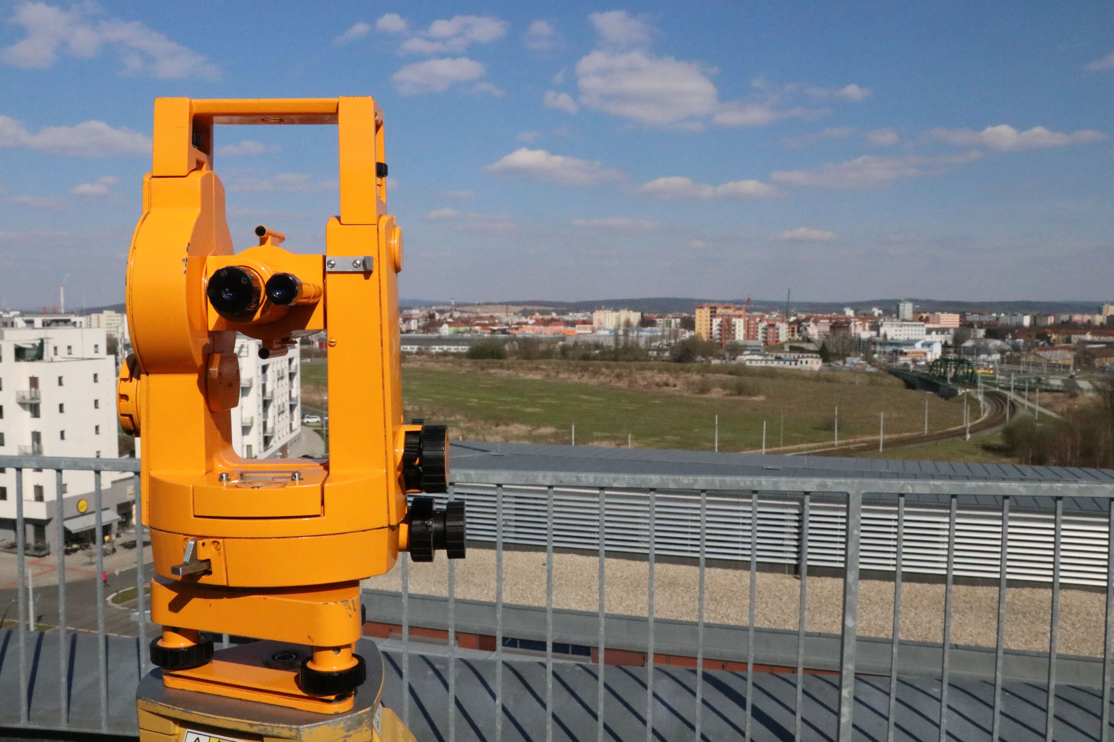
Vědecké úspěchy – pro představu
Nanomateriály, fyzika plazmatu
Rozpoznávání mluveného slova
Neuroinformatika, BCI
Katastrální data, digitalizace
Dlouhodobé úspěchy, například chytrá okna, antibakteriální povrchy, apod.
Živé titulkování přenosů nejen České televize
Čtení mozkové aktivity, ovládání počítače myšlenkou, neurorehabilitace
Digitalizace historických map, analýza údajů z katastru

Slide 9
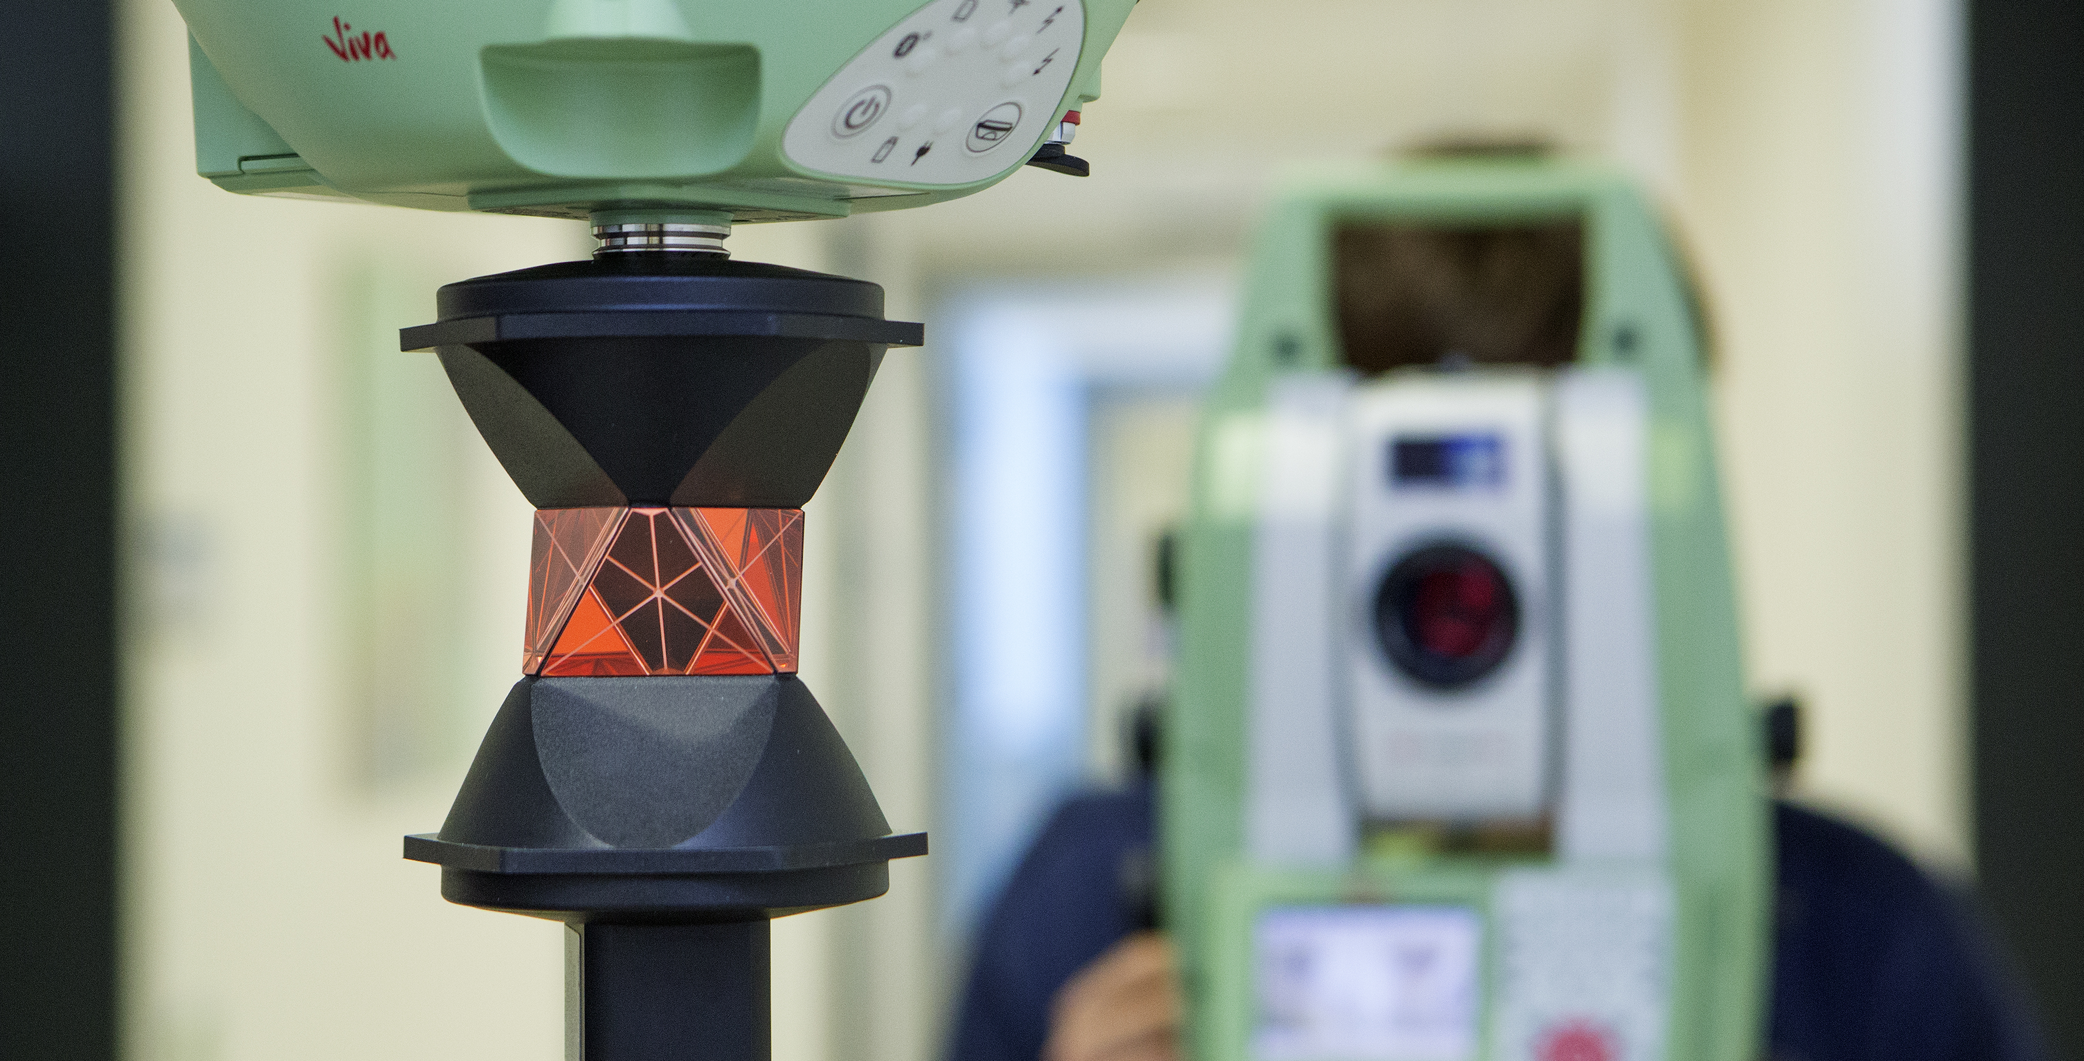
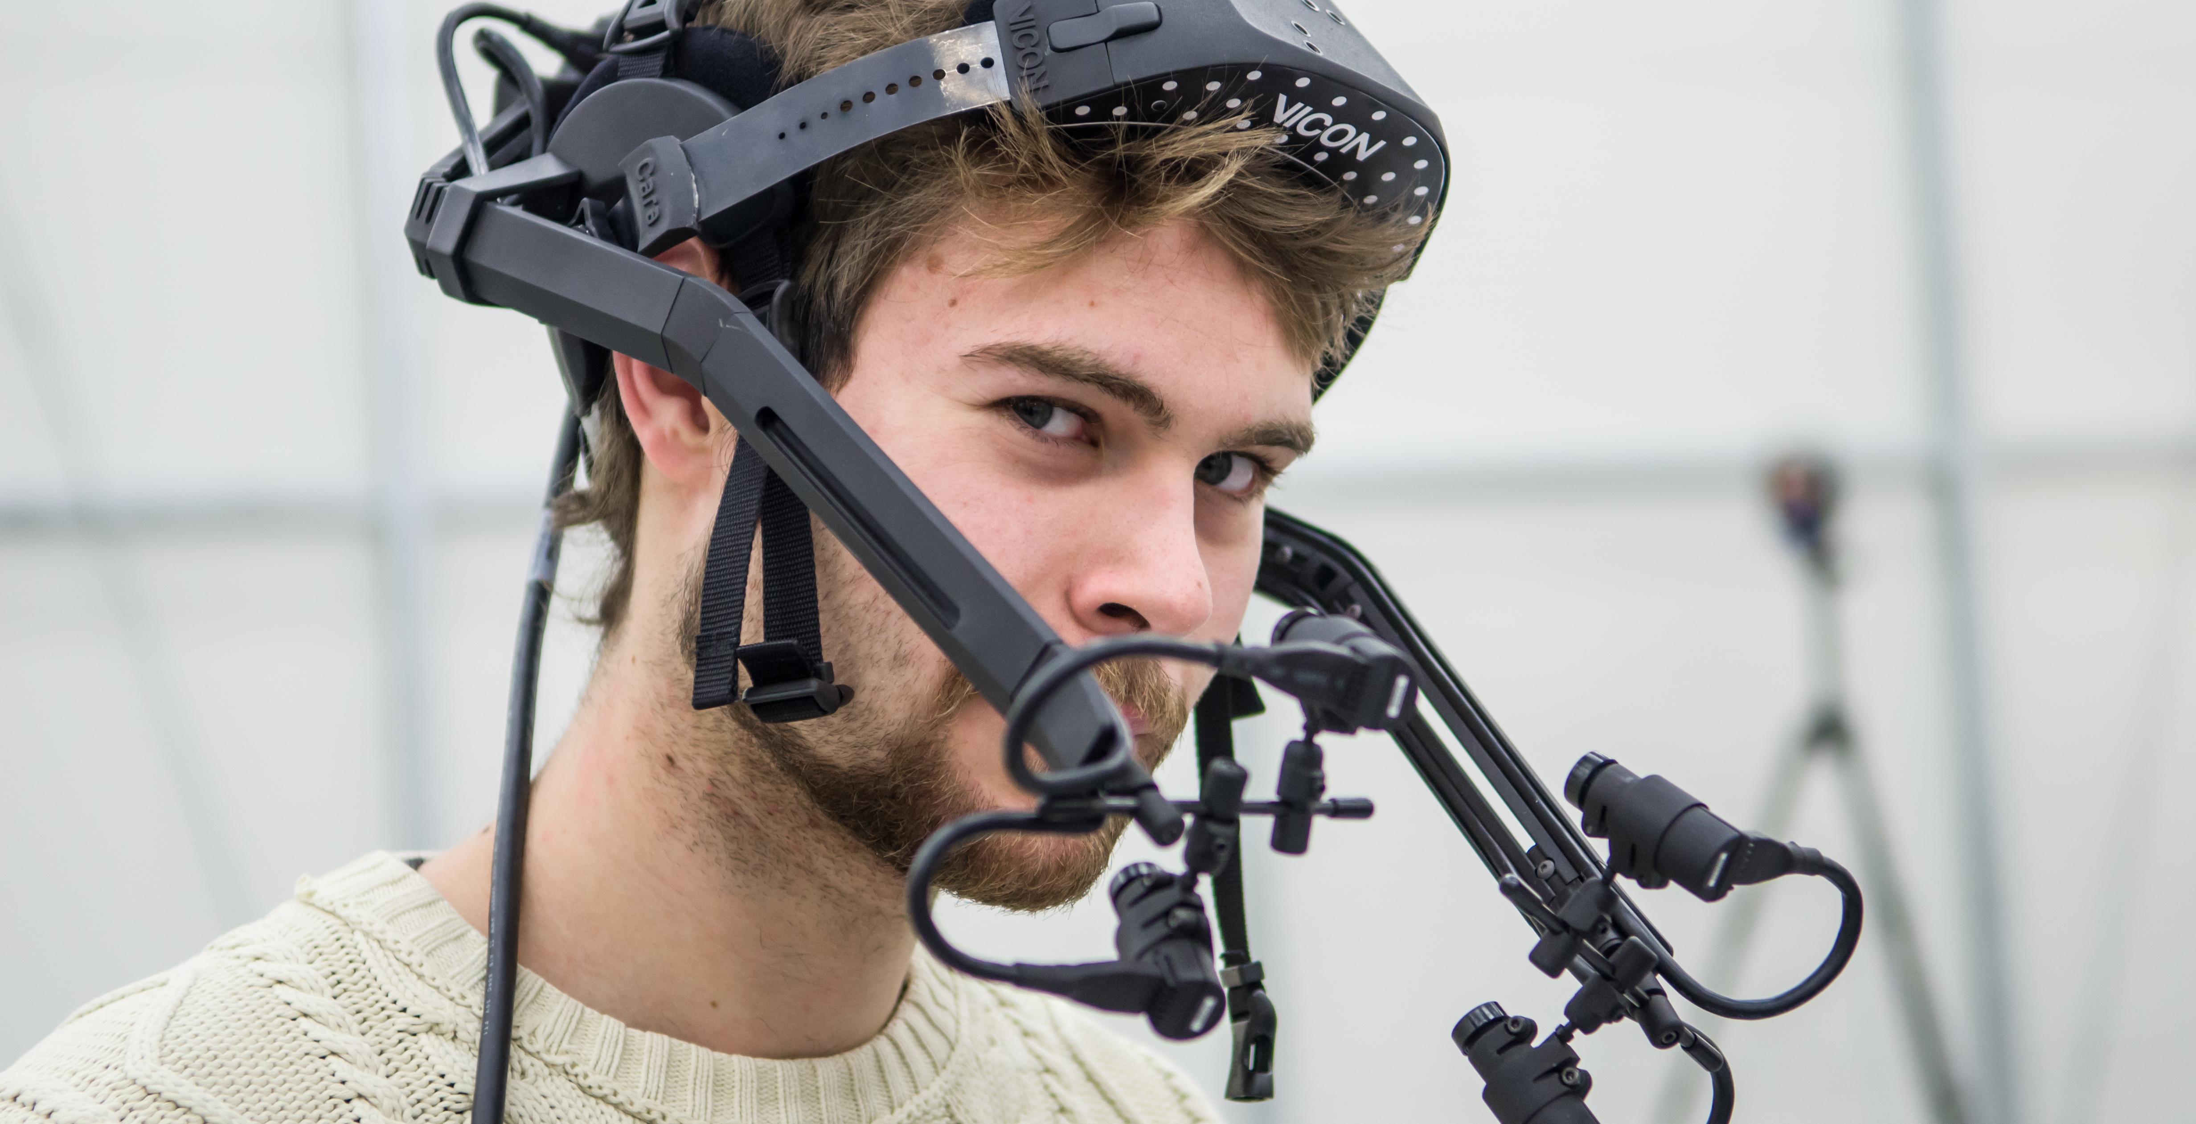
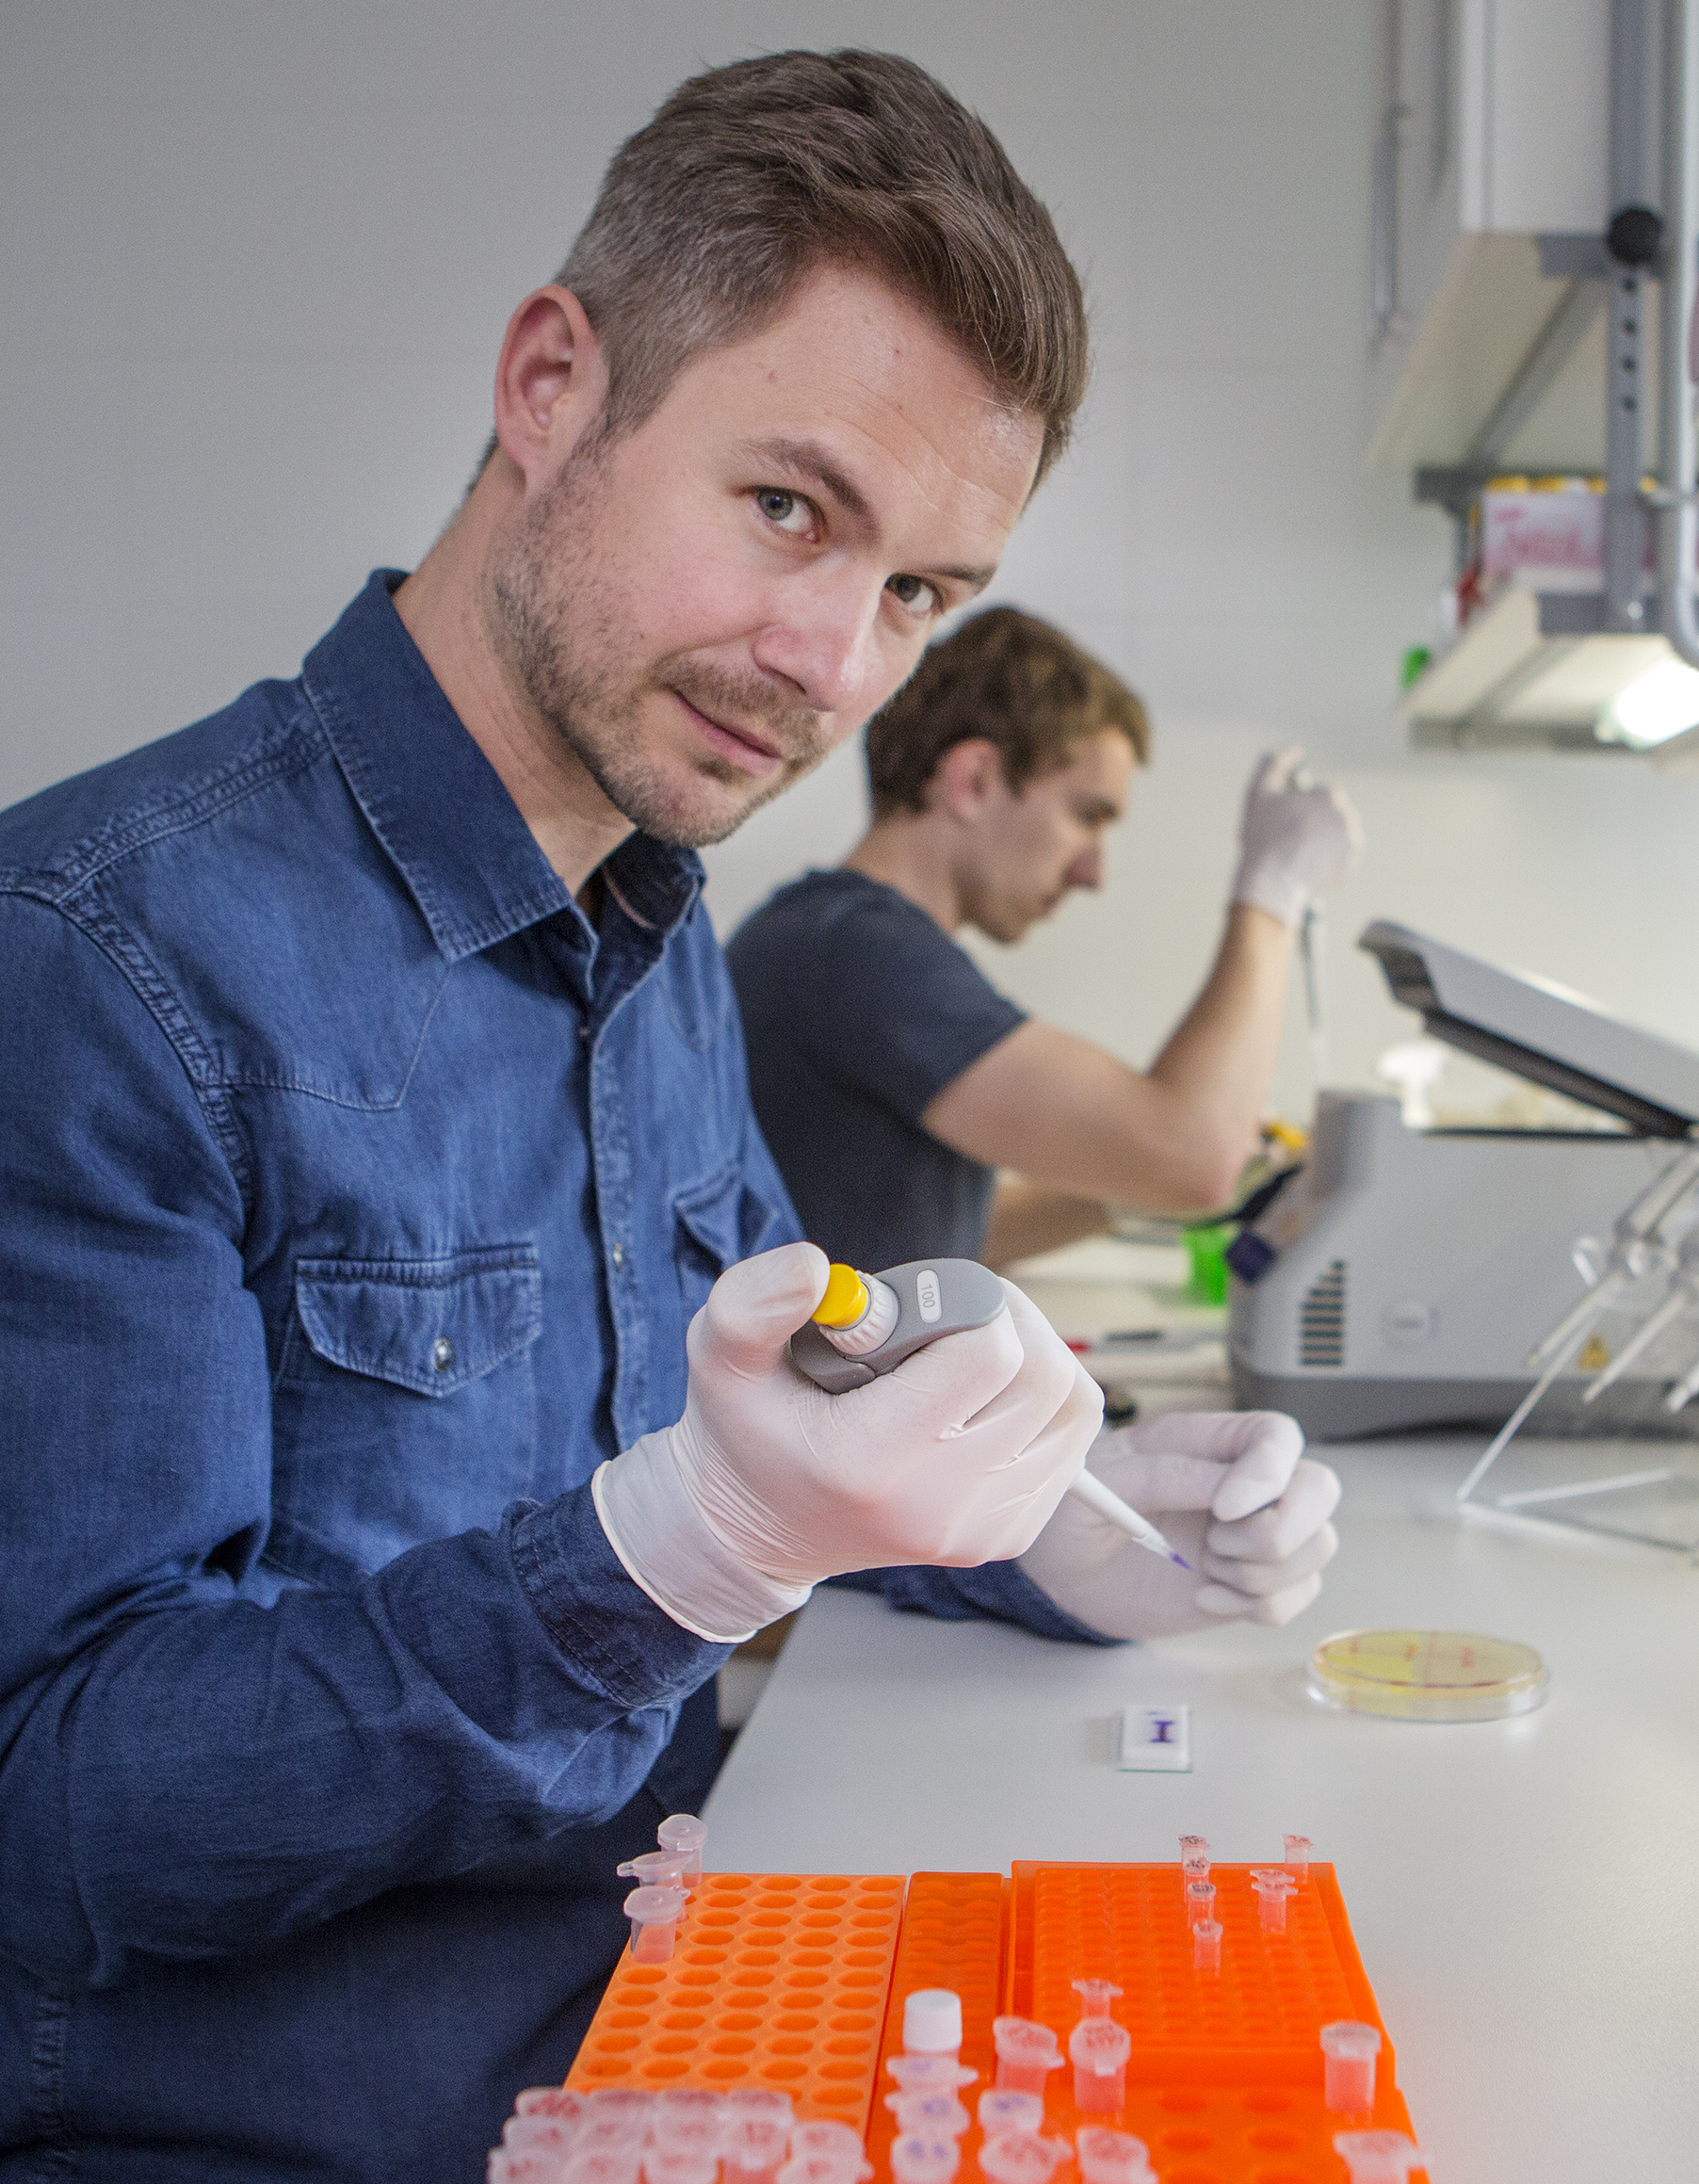
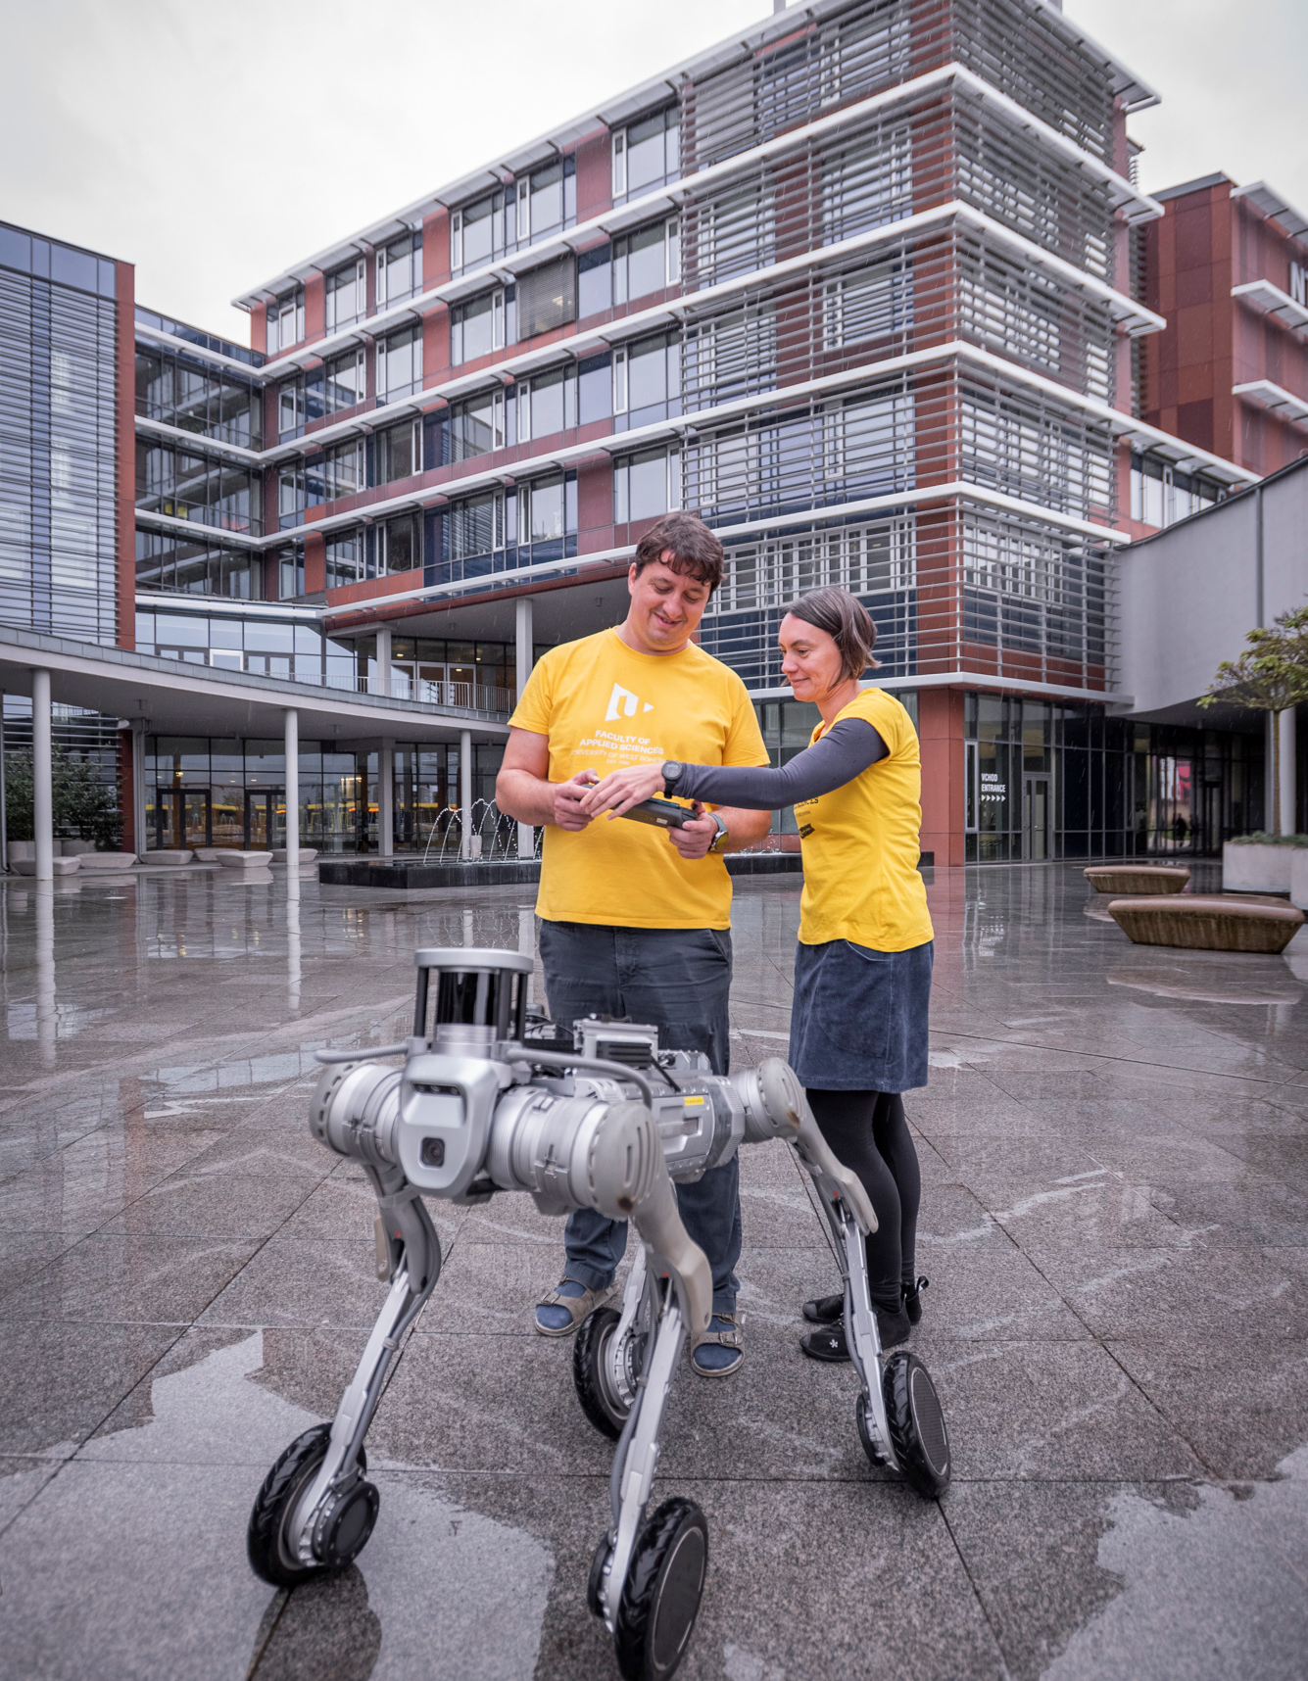
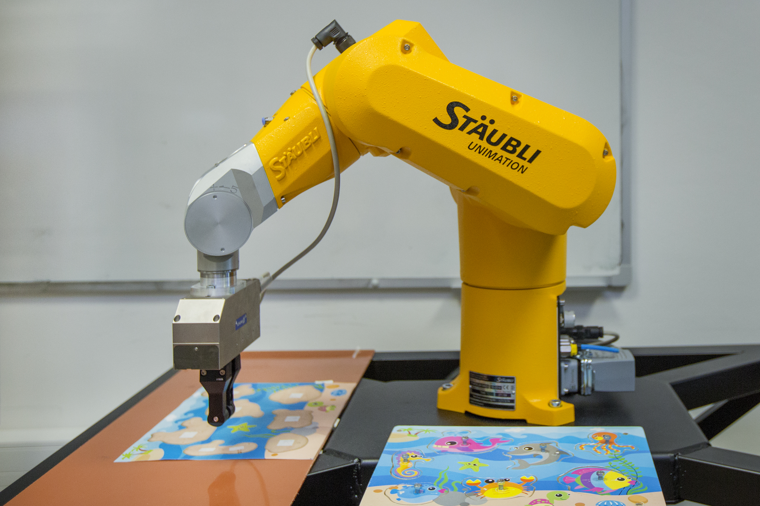
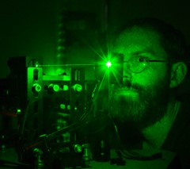
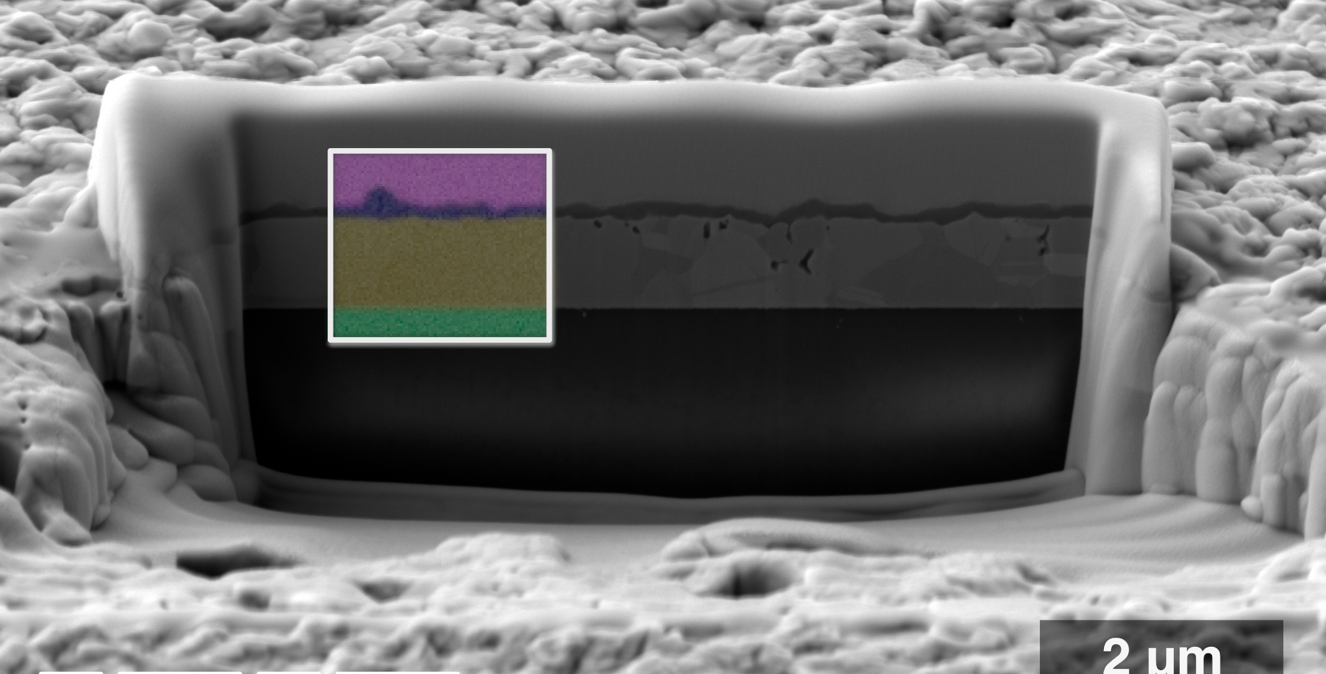

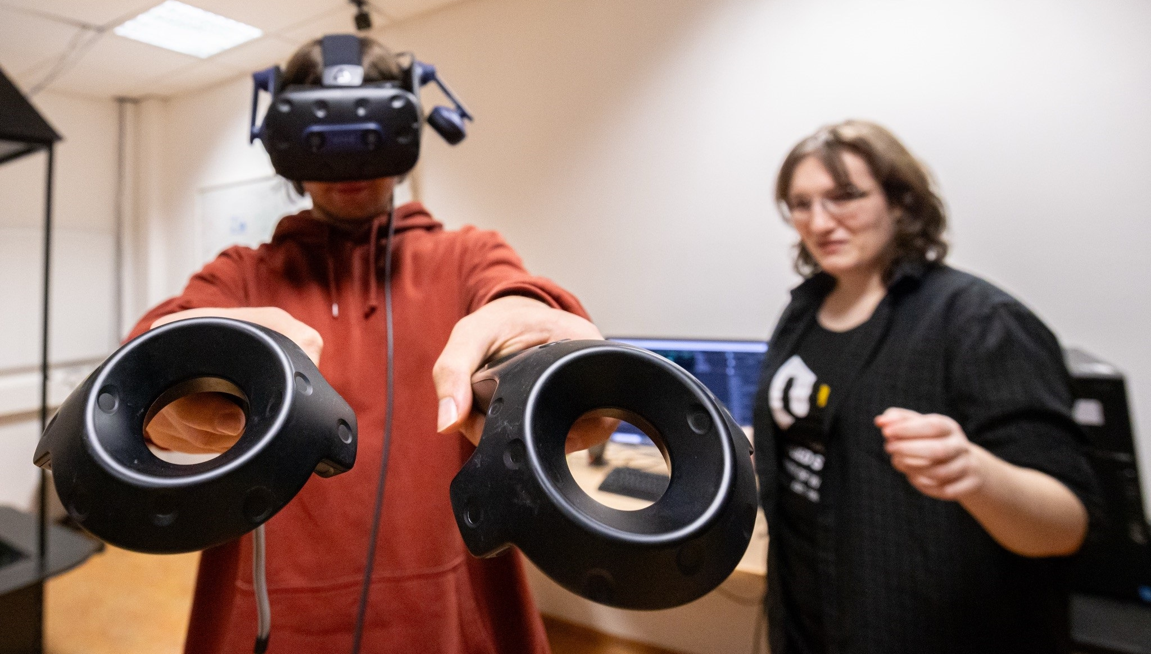
…a je toho mnohem víc!

Slide 10

Chcete k nám?
Podmínky přijetí
  Přednostní přijetí
    Průměr do 1.5
    NSZ >= 75
    Olympiády, SOČ, PilsProg, …
  Standardní přijetí
    Podle NSZ do stanoveného počtu míst

Slide 11



Jak se k nám dostat už dřív?
talent@fav.zcu.cz
@martinubl
Den otevřených dveří
  každý rok v lednu
Talent ambassador
  „chci dělat něco víc, ale nemůžu se odrazit“
  „mám zájem o _____ a nevím, za kým jít, komu napsat“
SOČ
Grab the Lab

Slide 12
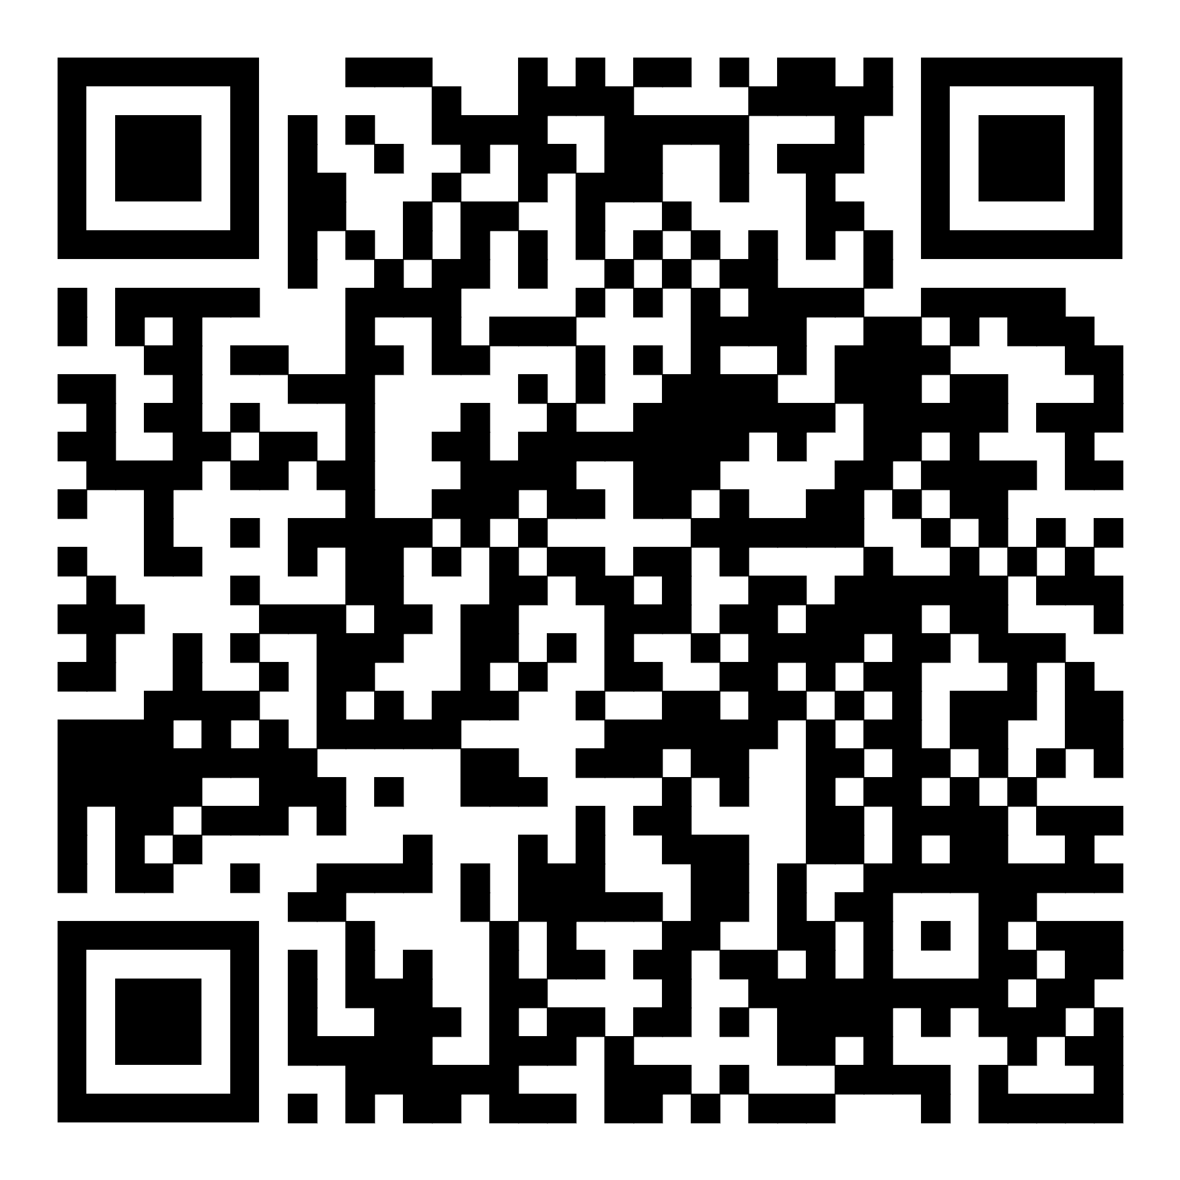
SOČ
talent@fav.zcu.cz
@martinubl
Středoškolská odborná činnost
Způsob, jak se zapojit do vědy už teď
Výrazně zvyšuje šance na přijetí
  přednostní přijetí (krajské kolo)
  práce podobná bakalářské/diplomové
  orientace ve složitých tématech
FAV může poskytnout mentora a téma
Témata SOČ z FAVky

Slide 13
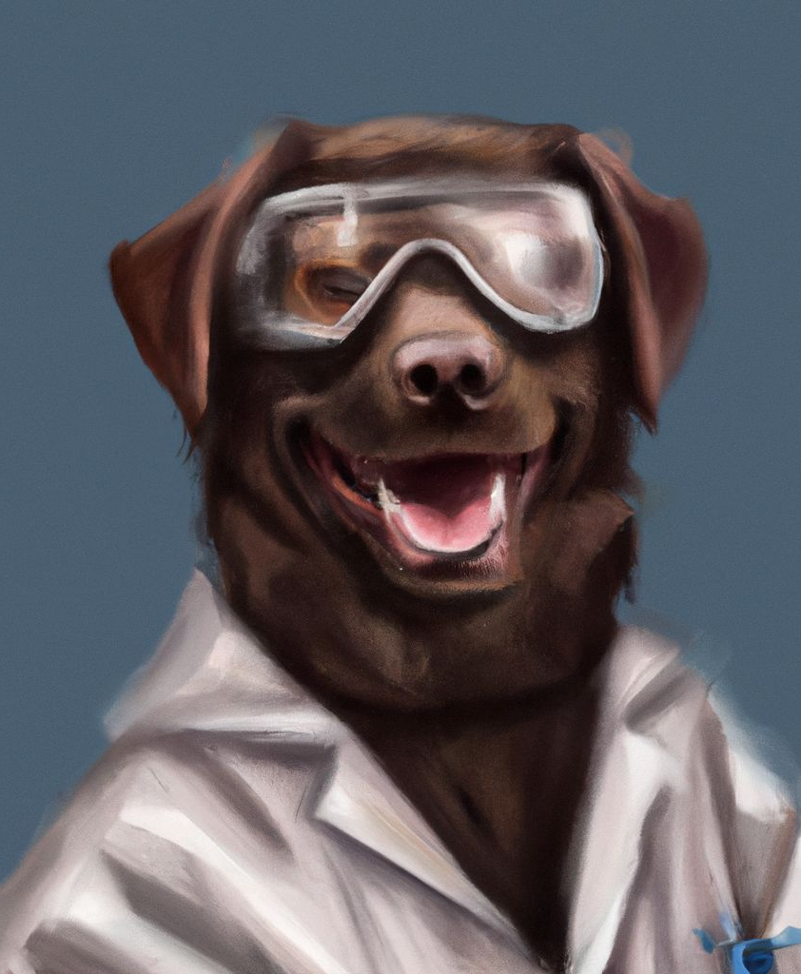

Grab the Lab
talent@fav.zcu.cz
@martinubl
Vy máte:
  tým
  nápad
  odhodlání
My dodáme:
  všechno ostatní
    odborníky
    peníze
    materiál, hardware, 3D tisk, …
https://talent.fav.zcu.cz/

Slide 14
Děkuji za pozornost!
Dotazy?

Slide 15






Sledujte nás na sociálních sítích Follow Yellow
@FAV.ZCU
@fav.zcu
@fav-zcu
company/fakulta-aplikovaných-věd-zču-v-plzni

